Slide 1

sériová komunikace
RS232 a RS485

Slide 2
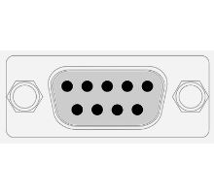
RS232
Typ sériové komunikace
Asynchronní sběrnice
Odolnější vůči rušení díky vyšším napěťovým úrovním
Maximální vzdálenost: 15 metrů při rychlosti 9600 baudů
Původně určena pro komunikaci dvou zařízení na vzdálenost 15–20 m
Nemá standardizovaný konektor –> často používaný je například konektor DB-9
Neplést s VGA!!!
Zvládne propojit pouze 2 zařízení (vysílač a přijímač)

Slide 3
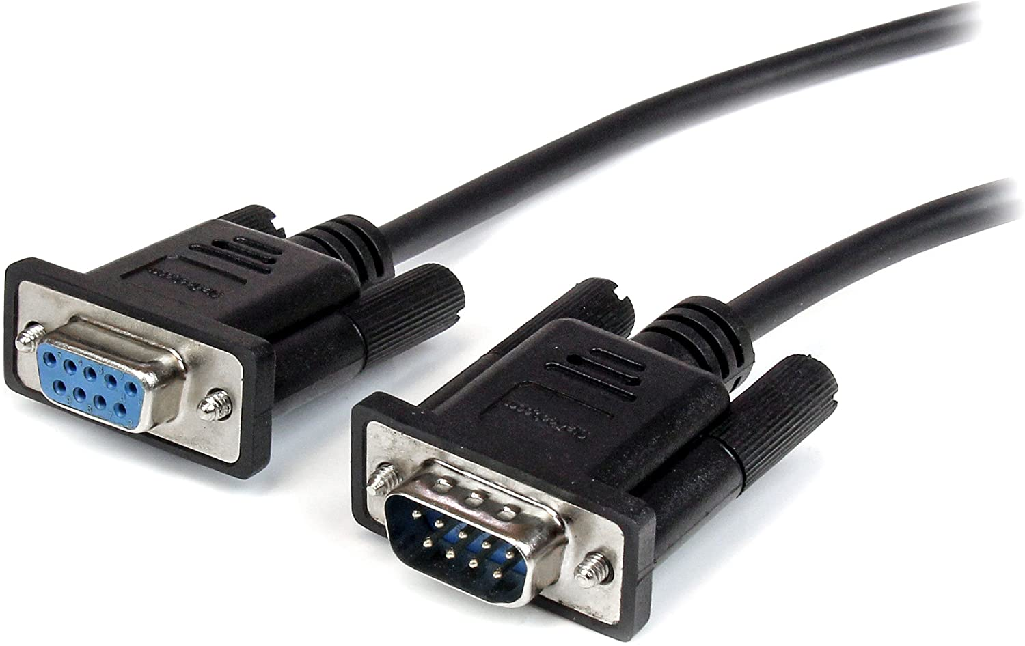
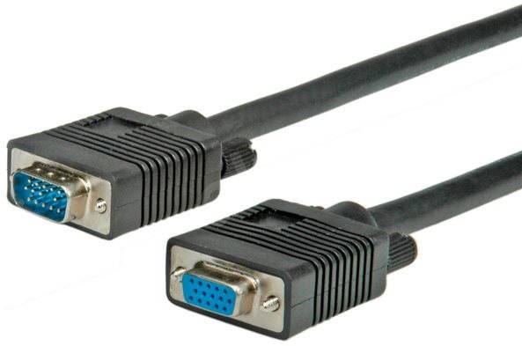
RS232 (DB-9 konektor)
VGA

Slide 4
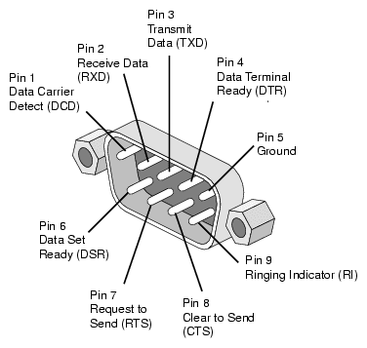

Slide 5
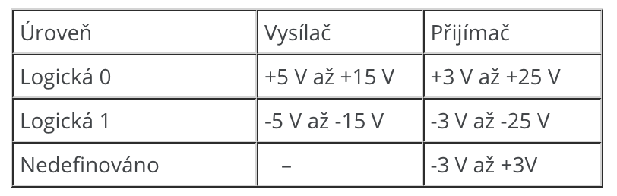
RS232 – Napěťové úrovně

Slide 6
Handshaking
Potvrzení příjmu a zahájení přenosu na úrovni hardwarového nebo softwarového rozhraní.
Hardwarový handshaking:
Přenos od vysílače k přijímači, že vysílač má připravena platná data k odeslání.
Přenos od přijímače k vysílači, že přijímač je schopen data zpracovávat.
Softwarový handshaking:
Pomocí běžného datového kanálu přijímač sdělí vysílači, zda je schopen data přijímat a zpracovávat data.

Slide 7
RS485
Mladší a rychlejší bráška RS232
Asynchronní sběrnice
Existují dva typy RS-485:
Dvouvodičová verze, která funguje jako half-duplex
Čtyřvodičová verze, která funguje jako full-duplex
Možnost připojení až 32 zařízení najednou -> viz. Topologie sítě (Bus)
Napětí se pohybuje v rozmezí od -7 V do +12 V.
Stejně jako RS232 nemá RS485 standardizovaný konektor

Slide 8
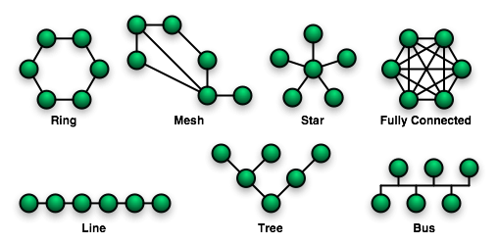
Topologie sítě
Způsob jak zapojit více zařízení na jednu sběrnici –> vytvořit síť
RS485 využívá Bus

Slide 9
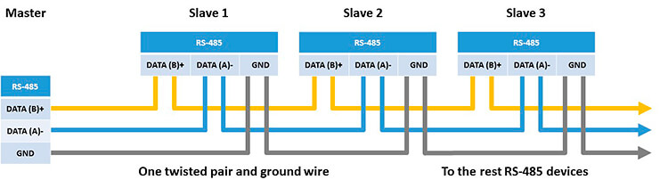
RS485 - Přenos dat
RS485 využívá pro přenos dat diferenční signál –> odolnější vůči rušení
K získání potřebné informace (1/0) se využívá rozdíl potenciálů vodičů A a B v jedné lince.
Logické 0 odpovídá rozdíl mezi A a B větší, než +0,2 V.
Logické 1 odpovídá rozdíl mezi A a B menší, než -0,2 V.

Slide 10
Domácí práce
Zhlédnout následující videa o RS232 a RS485
Z videí zjistit co znamená DTE a DCE
Prostudovat následující článek o základních rozdílech mezi RS232 a RS485 (vynechat RS422)
Podpůrné materiály:
RS232
RS232 #2

